Slide 1
Estudando para o Enem de forma invertida
E.E.E.F.M Prof ª Filomena Quitiba
Nome: Maria Eduarda Couto TURMA: 2ª N02
Professor: Lucas Xavier
Enem 2013 Questão 82

Slide 2
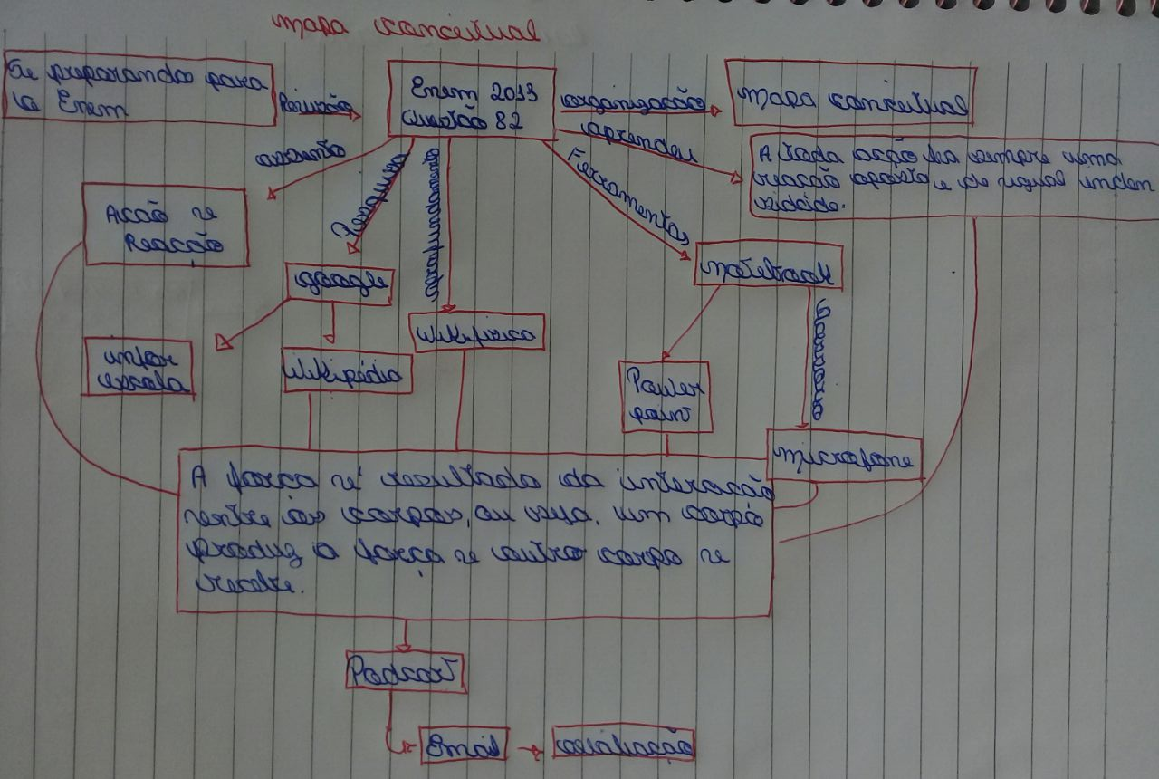
Mapa conceitual

Slide 3
Ação e Reação
Você já deve ter ouvido a seguinte frase: toda ação provoca uma reação! Essa citação notória faz parte do princípio da ação e reação, que equivale à Terceira Lei de Newton.Segundo o cientista, “a uma ação sempre se opõe uma reação igual”. Isso significa que, na física, as ações de dois corpos são sempre iguais e as forças exercidas são mútuas.

Slide 4
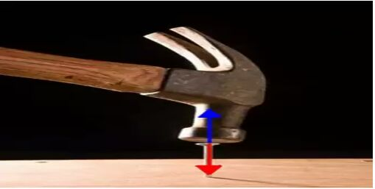
Exemplo
exemplo:O martelo exerce uma força sobre o prego, fazendo com que este penetre na madeira. O prego, por sua vez, exerce uma força sobre o martelo

Slide 5
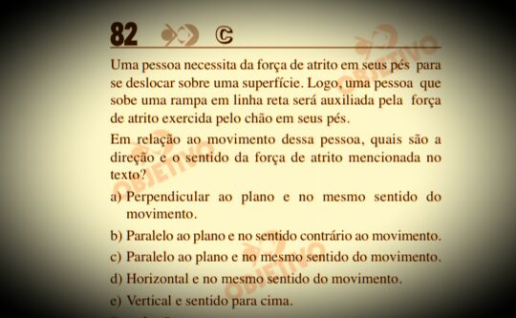
Questão

Slide 6
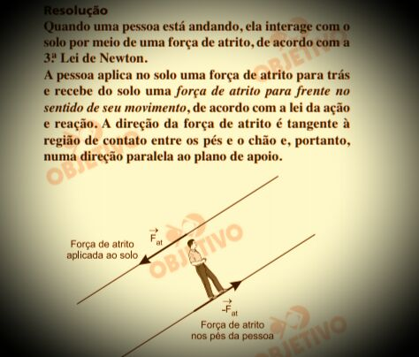
Resolução

